Slide 1
Социально-экологическая акция по охране озерка «Лебяжье»
Руководители работы:,
Литвинова Марина Юрьевна, учитель биологии
Михайлова Ольга Николаевна, педагог-организатор
МБОУ СОШ№ 6 город Сухой Лог Свердловской области

Slide 2
Агитация по охране озерка

Slide 3
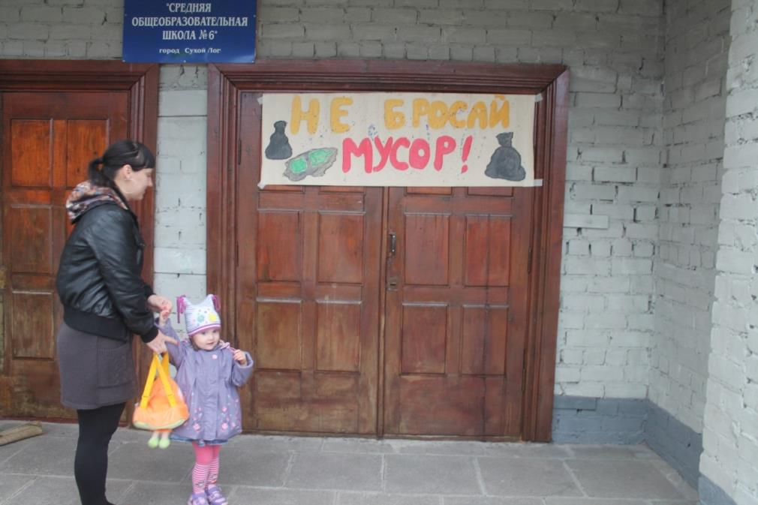

Slide 4
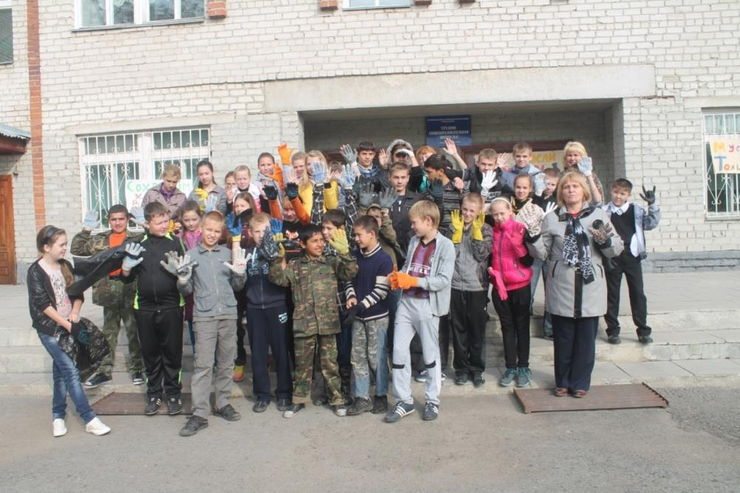

Slide 6
Экологический десант на помощь озерку

Slide 11
Озерку мы помогаем – мусор дружно собираем.

Slide 13
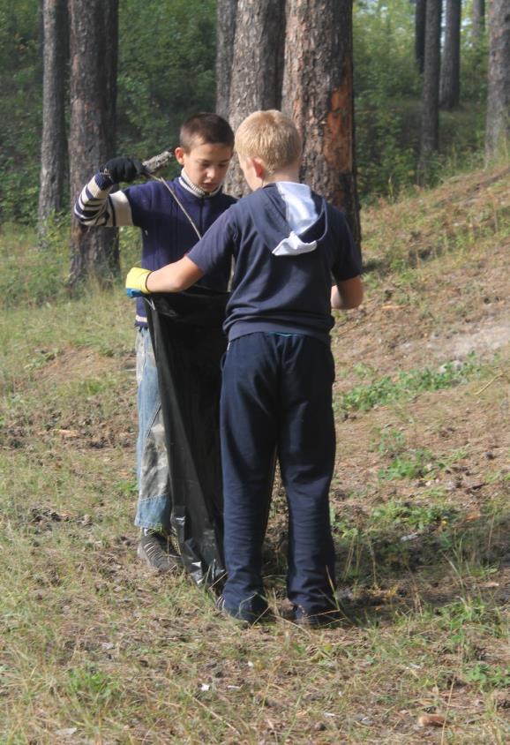

Slide 14
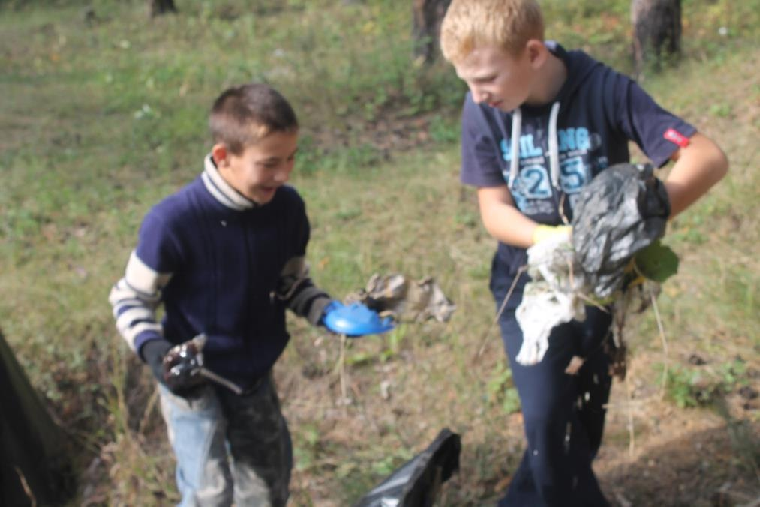

Slide 15
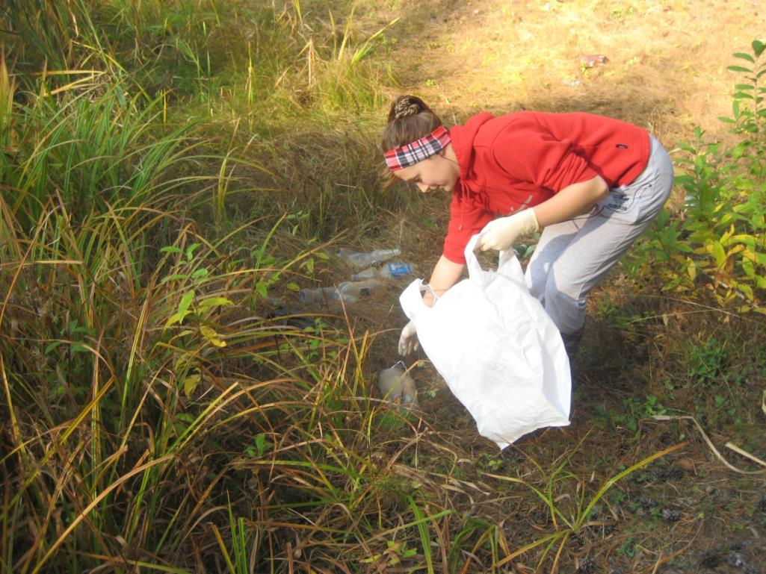

Slide 16
«Наш богатый урожай»

Slide 17
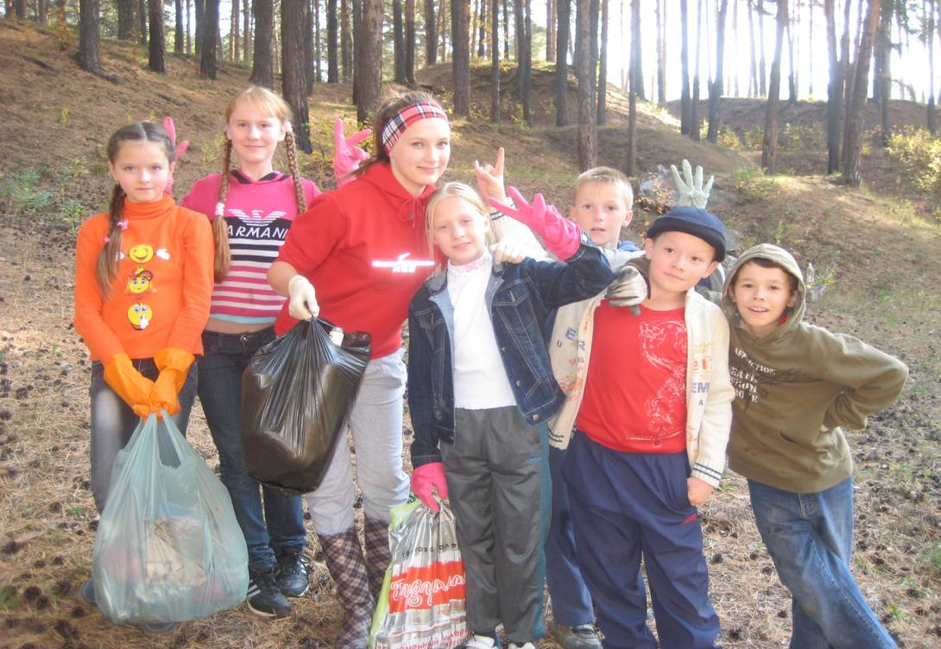

Slide 18
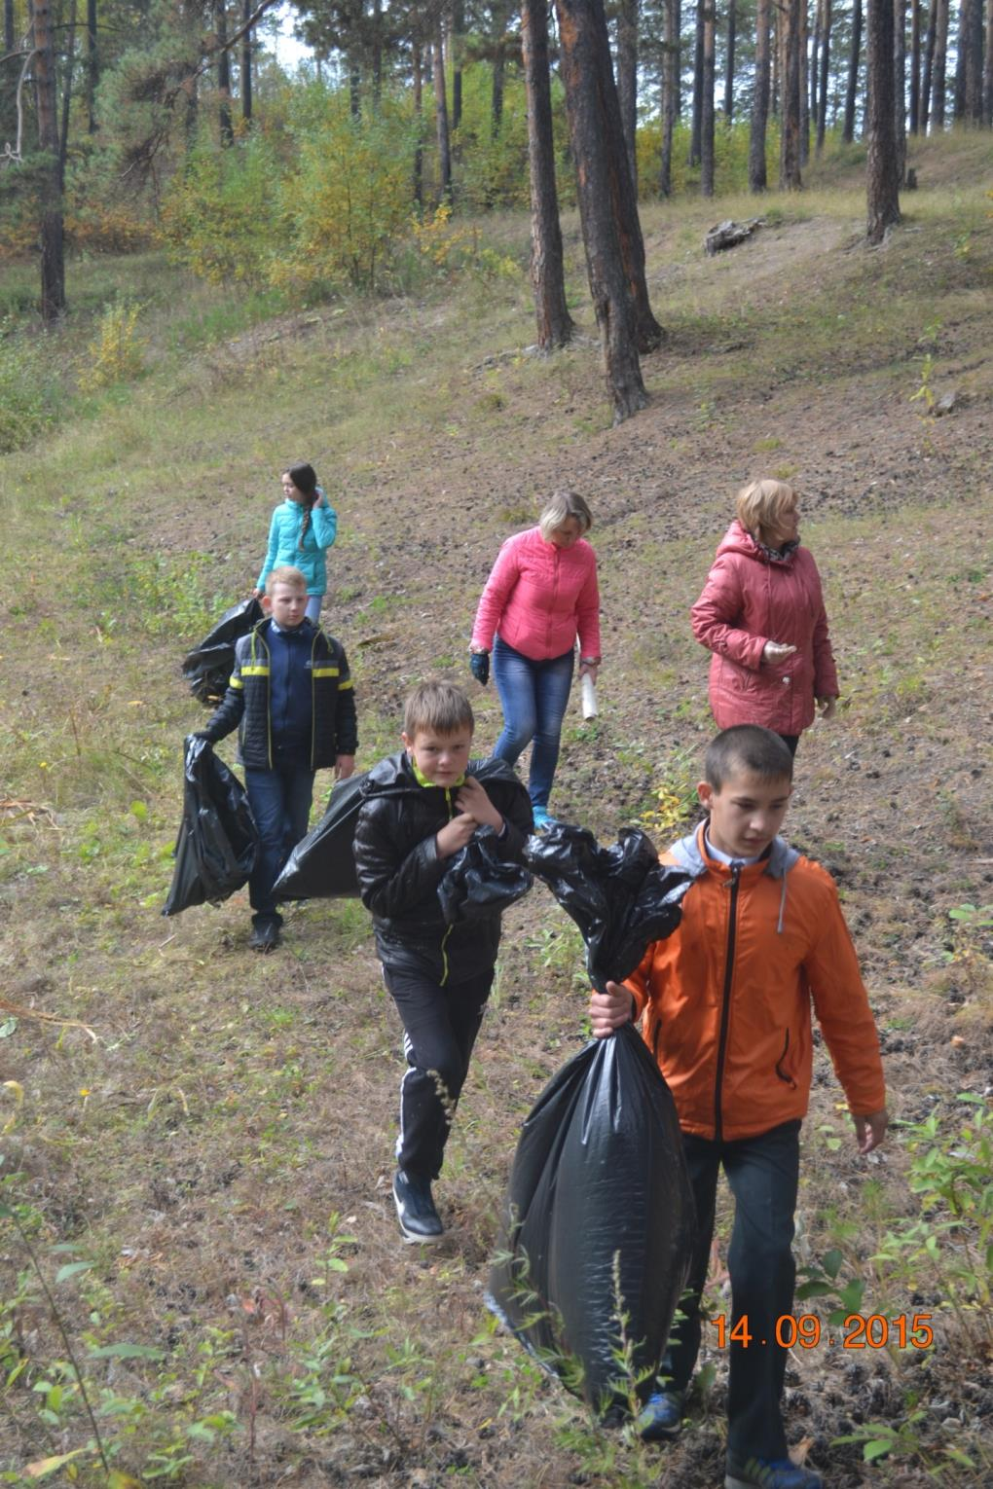

Slide 19
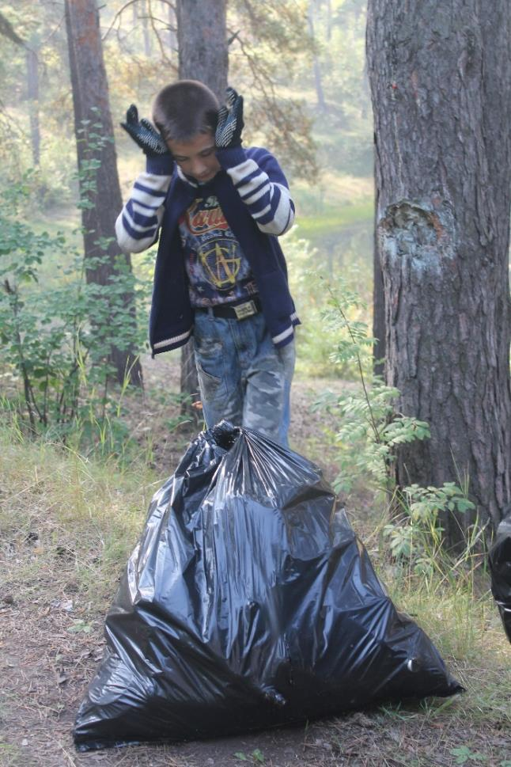

Slide 20
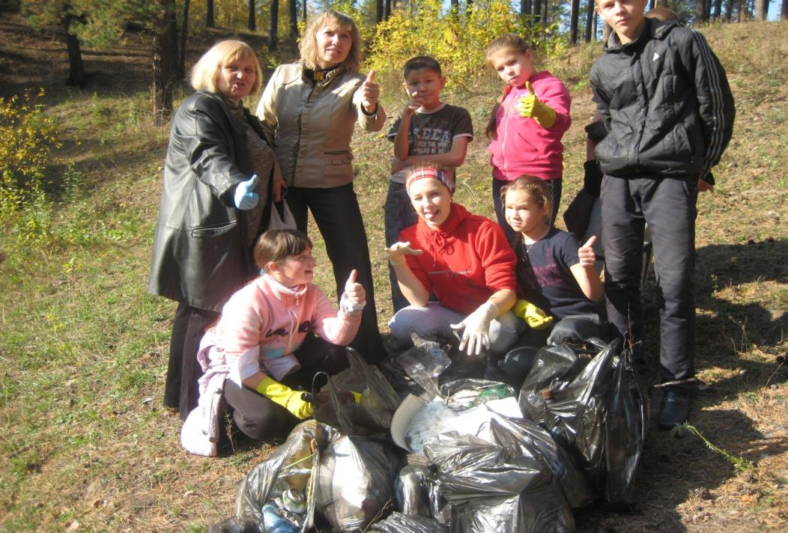

Slide 21
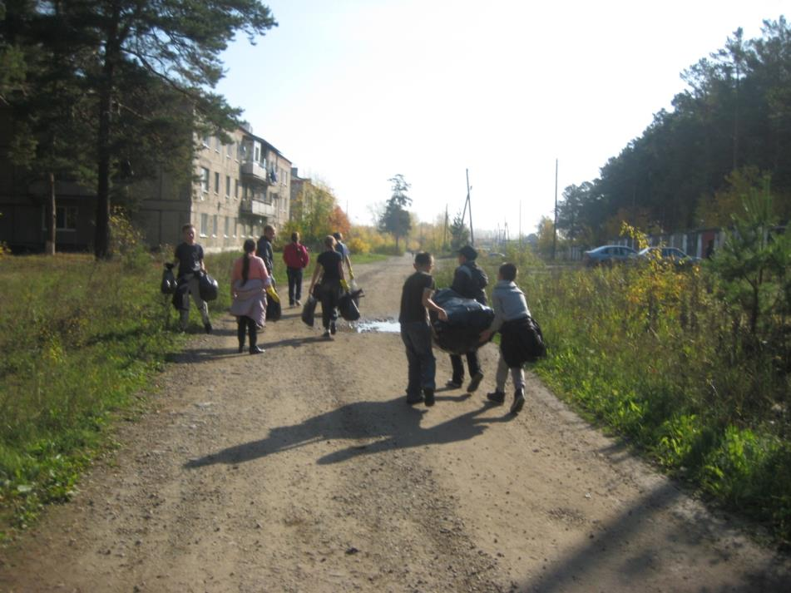

Slide 22
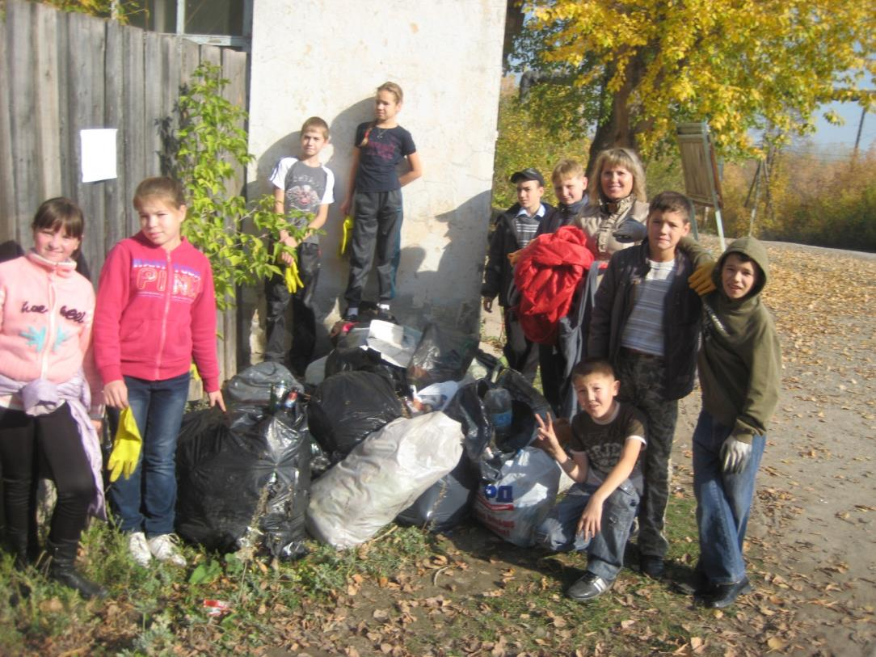

Slide 23
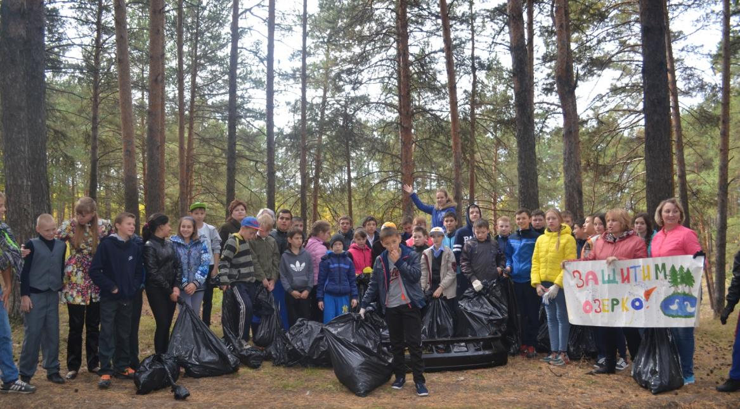

Slide 24
Береги природу! Не загрязняй воду!
Другим поколениям пригодится она!

